Slide 2
Giới thiệu môn học
Cấu trúc dữ liệu và giải thuật: Data structures and Algorithms
Giảng viên: TS. Tạ Thị Kim Huệ
Email: hue.tathikim@hust.edu.vn
Website: https://sites.google.com/site/kimhuetadtvtbk/cac-mon-giang-day/cau-truc-du-lieu-va-giai-thuat

Slide 3
Tài liệu tham khảo
The recommended textbook for the module is: Data Structures and Algorithm Analysis in C++ (Mark A. Weiss, 3rded., 2005)
Cấu trúc dữ liệu và giải thuật – Nguyễn Đức Nghĩa – nxb ĐHBK HN

Slide 4
Đánh giá môn học
Điểm quá trình : 30%
Điểm chuyên cần : Điểm danh + bài tập tại lớp + bài tập về nhà + bài test nhanh
Điểm giữa kỳ
Điểm cuối kỳ : 70 %
Thi cuối kỳ : tự luận/trắc nghiệm

Slide 5
Nội dung chính
Giới thiệu chung về tổ chức dữ liệu và giải thuật (Data and Analysis tools)
Cấu trúc dữ liệu
Cấu trúc mảng (Arrays)
Danh sách (Lists)
Ngăn xếp và hàng đợi (Stacks and Queues)
Cấu trúc cây (Trees)
Đồ thị (Graphs)
Giải thuật
Đệ quy
Sắp xếp
Tìm kiếm

Slide 6
Lịch học
Tuần | Chương | Nội dung
1,2 | Chương 1 | Giới thiệu
3,4 | Chương 2 | Mảng
5,6 | Chương 3 | Danh sách
7,8 | Chương 4 | Ngăn xếp & hàng đợi
9 | Ôn tập giữa kỳ
10 | Nghỉ giữa kỳ
11,12 | Chương 5 | Cây
13,14 | Chương 6 | Đồ thị
15,16 | Chương 7 | Giải thuật nâng cao : băm , tìm kiếm nâng cao
17 | Ôn tập cuối kỳ

Slide 7
Cấu trúc phân cấp của máy tính
Application (ex: browser)
Operating
Compiler
System
(Mac OSX)
Software
Assembler
Instruction Set
Architecture
Hardware
Processor
Memory
I/O system
Datapath & Control
Digital Design
Circuit Design
transistors

Slide 8
Tổ chức bộ nhớ
Hệ điều hành
Các CT khác
Mã chương trình
Đỉnh ngăn xếp
Dữ liệu toàn cục
SP
n
Array_A
Vùng nhớ tự do
f
Ngăn xếp
(tham biến, biến cục bộ)
k
i
count
Vùng nhớ tự do
a

Slide 9
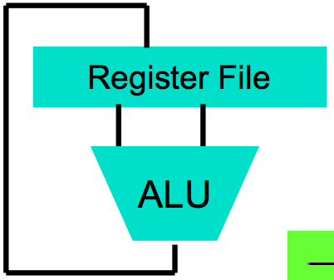
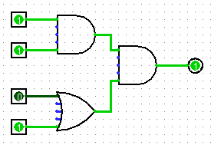
Các phân lớp trừu tượng của máy tính
High Level Language Program (e.g., C)
temp = v[k];
v[k] = v[k+1];
v[k+1] = temp;
Compiler
Anything can be represented as a number, i.e., data or instructions
lw $t0, 0($2)
lw $t1, 4($2)
sw $t1, 0($2)
sw $t0, 4($2)
Assembly Language Program (e.g., MIPS)
Assembler
0000 1001 1100 0110 1010 1111 0101 1000
1010 1111 0101 1000 0000 1001 1100 0110
1100 0110 1010 1111 0101 1000 0000 1001
0101 1000 0000 1001 1100 0110 1010 1111
Machine Language Program (MIPS)
Machine Interpretation
+ How to take a program and run it
Hardware Architecture Description (e.g., block diagrams)
Architecture Implementation
Logic Circuit Description (Circuit Schematic Diagrams)

Slide 10
Các bước biên dịch một chương trình C
C program: foo.c
Compiler
Executable (mach lang pgm): a.out
Memory
Assembly program: foo.s
Assembler
Object (mach lang module): foo.o
Linker
Loader
lib.o

Slide 11
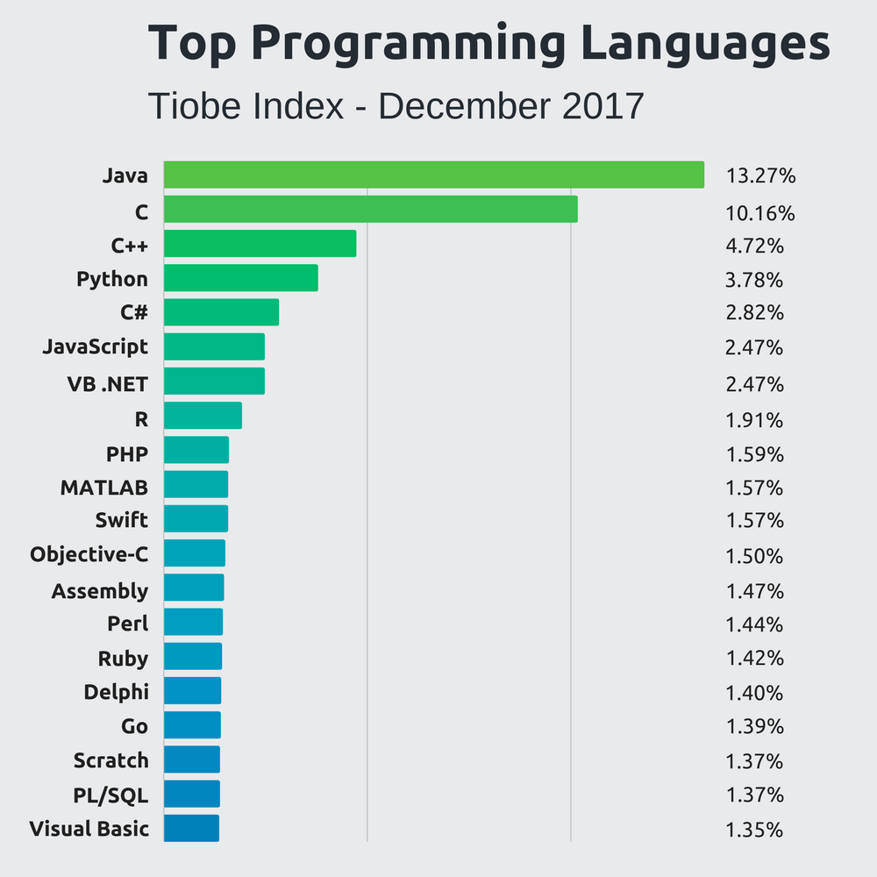
Tỷ lệ dùng ngôn ngữ lập trình

Slide 12
Đặc điểm của ngôn ngữ lập trình
Dữ liệu và cấu trúc dữ liệu
Câu lệnh và dòng điều khiển
Các tên và các tham số
Các cơ chế tham khảo và sự tái sử dụng

Slide 13
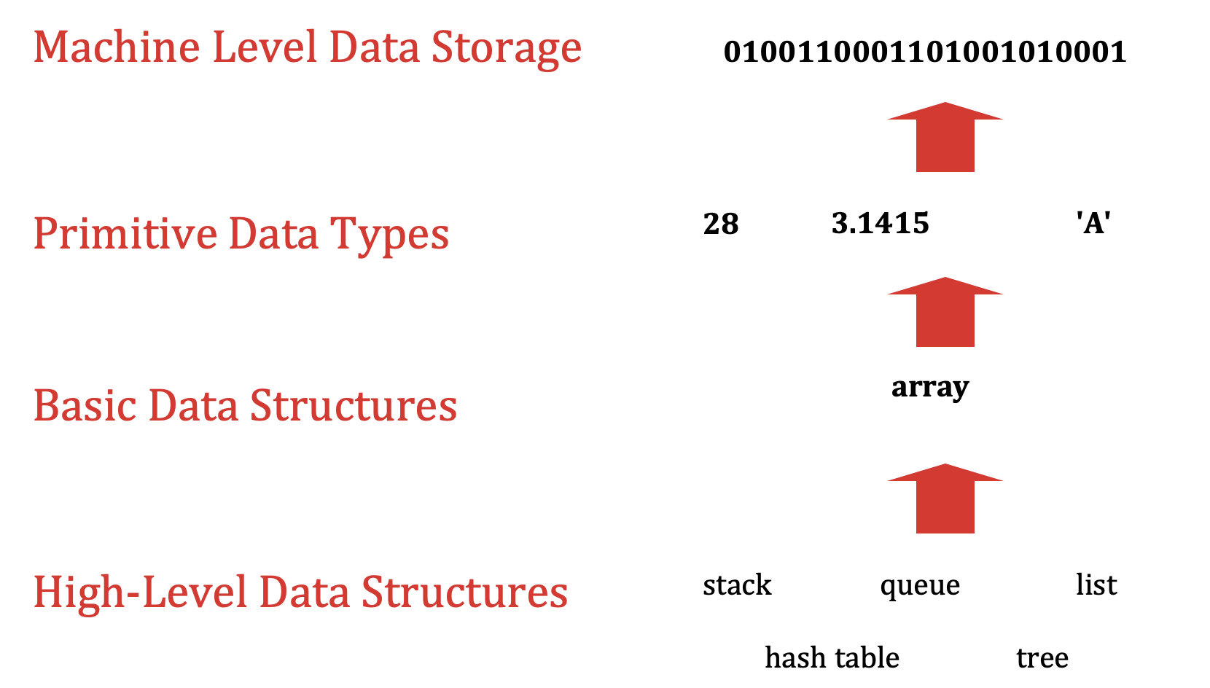
Dữ liệu, kiểu dữ liệu & cấu trúc dữ liệu

Slide 14
Dữ liệu
Dữ liệu (data):
Là các đối tượng mà thuật toán sẽ sử dụng để đạt được kết quả mong muốn.
Được dùng để biểu diễn cho các thông tin của bài toán như: các thông tin vào, thông tin ra (kết quả) và các thông tin trung gian nếu cần.
Dữ liệu gồm có hai mặt:
Mặt tĩnh (static): xác định kiểu dữ liệu (data type).
Mặt động (dynamic): là trạng thái của dữ liệu như tồn tại hay không tồn tại, sẵn sàng hay không sẵn sàng
Notes:
Kiểu dữ liệu cho ta biết cách tổ chức dữ liệu cũng như tập các giá trị mà một đối tượng dữ liệu có thể nhận, hay miền giá trị của nó. Ví dụ như kiểu số nguyên, kiểu số thực,..
Nếu dữ liệu đang tồn tại thì mặt động của nó còn thể hiện ở giá trị cụ thể của dữ liệu tại từng thời điểm. Trạng thái hay giá trị của dữ liệu sẽ bị thay đổi khi xuất hiện những sự kiện, thao tác tác động lên nó

Slide 15
Các kiểu dữ liệu
Kiểu dữ liệu cơ bản (primitive data type)
Đại diện cho các dữ liệu giống nhau, không thể phân chia nhỏ hơn được nữa
Thường được các ngôn ngữ lập trình định nghĩa sẵn
Ví dụ C/C++: int, long, char, bool...
Thao tác trên các số nguyên: + - * / ...
Kiểu dữ liệu có cấu trúc (structured data type)
Được xây dựng từ các kiểu dữ liệu (cơ bản, có cấu trúc) khác
Có thể được các ngôn ngữ lập trình định nghĩa sẵn hoặc do lập trình viên tự định nghĩa

Slide 16
Cấu trúc dữ liệu
Cấu trúc dữ liệu là cách tổ chức có thứ tự, có hệ thống để dữ liệu có thể sử dụng một cách hiệu quả.
Cấu trúc dữ liệu thể hiện khía cạnh logic của dữ liệu.
Dữ liệu không có cấu trúc được gọi là các dữ liệu vô hướng hay các dữ liệu đơn giản.
VD: các kiểu dữ liệu số nguyên (integer), số thực (real), logic (boolean) là các kiểu dữ liệu đơn giản.

Slide 17
Tại sao cấu trúc dữ liệu là cần thiết?
Dữ liệu ngày càng lớn và đa dạng
Tìm kiếm dữ liệu
Tốc độ bộ xử lý
Đa yêu cầu
Cấu trúc dữ liệu rất quan trọng trong xử lý dữ liệu

Slide 18
Phân loại Cấu trúc dữ liệu
Có hai loại cấu trúc dữ liệu chính:
Cấu trúc tuyến tính: là cấu trúc dữ liệu mà các phần tử bên trong nó luôn được bố trí theo một trật tự tuyến tính hay trật tự trước sau. Đây là loại cấu trúc dữ liệu đơn giản nhất. Ví dụ: mảng, danh sách.
Cấu trúc phi tuyến: là các CTDL mà các thành phần bên trong không còn được bố trí theo trật tự tuyến tính mà theo các cấu trúc khác. Ví dụ: tập hợp (không có trật tự), cấu trúc cây (cấu trúc phân cấp), đồ thị (cấu trúc đa hướng).

Slide 19
Hình minh họa: các loại CTDL
Danh sách
Tập hợp
Cây
Đồ thị

Slide 20
Cấu trúc lưu trữ (storage structure)
Cấu trúc lưu trữ của một cấu trúc dữ liệu thể hiện khía cạnh vật lý (cài đặt) của cấu trúc dữ liệu đó, là một trong số các cách tổ chức lưu trữ của máy tính
Tuy nhiên trong thực tế sử dụng:
Cấu trúc lưu trữ thường được hiểu là cấu trúc kiểu dữ liệu mà một ngôn ngữ lập trình hỗ trợ
Số lượng các cấu trúc lưu trữ thường là số lượng các kiểu dữ liệu của ngôn ngữ lập trình đó

Slide 21
Cấu trúc lưu trữ
Cấu trúc lưu trữ trong: là CTLT nằm ở bộ nhớ trong (bộ nhớ chính) của máy tính
Tương đối đơn giản
Dễ tổ chức
Tốc độ thao tác rất nhanh
Kích thước khá hạn chế
Cấu trúc lưu trữ ngoài: là CTLT nằm ở bộ nhớ ngoài (bộ nhớ phụ)
Cấu trúc phức tạp
Tốc độ thao tác chậm hơn rất nhiều so với CTLT trong
Lưu trữ các dữ liệu có kích thước rất lớn

Slide 22
Cấu trúc lưu trữ trong
Cấu trúc lưu trữ trong lại được chia làm hai loại:
Cấu trúc lưu trữ tĩnh: là CTLT mà kích thước dữ liệu luôn cố định. Cấu trúc này còn được gọi là CTLT tuần tự.
Cấu trúc lưu trữ động: là CTLT mà kích thước dữ liệu có thể thay đổi trong khi chạy chương trình. Cấu trúc này còn được gọi là cấu trúc con trỏ hay móc nối.

Slide 23
Hình minh họa: các loại CTLT trong
a₁
a₂
a₃
a₄
a₅
a₆
a₇
a₈
a. Cấu trúc lưu trữ tĩnh
a₂
a₅
H
a₁
a₄
a₃
a₆
b. Cấu trúc lưu trữ động

Slide 24
Một số đặc điểm của các CTLT trong
CTLT tĩnh:
Các ngăn nhớ đứng liền kề nhau thành một dãy liên tục trong bộ nhớ
Số lượng và kích thước mỗi ngăn là cố định
Có thể truy nhập trực tiếp vào từng ngăn nhờ chỉ số, nên tốc độ truy nhập vào các ngăn là đồng đều
CTLT động:
Chiếm các ngăn nhớ thường không liên tục
Số lượng và kích thước các ngăn có thể thay đổi
Việc truy nhập trực tiếp vào từng ngăn rất hạn chế, mà thường sử dụng cách truy nhập tuần tự, bắt đầu từ một phần từ đầu, rồi truy nhập lần lượt qua các con trỏ móc nối (liên kết)

Slide 25
Các bước xây dựng một CTDL
Bước 1: xác định đầy đủ các đặc trưng của CTDL gồm:
Các thành phần DL có trong CTDL đó,
Các liên kết (quan hệ) về cấu trúc giữa các thành phần DL.
Bước 2: xác định các thao tác cơ bản trên CTDL: là các thao tác cơ bản, cần thiết nhất để có thể sử dụng được CTDL này.
Bước 3: xác định cấu trúc lưu trữ thích hợp để tổ chức lưu trữ CTDL một cách có hiệu quả. Tính hiệu quả thể hiện ở cả hai mặt: kích thước lưu trữ nhỏ nhất và tốc độ thực hiện các thao tác là nhanh nhất.
Bước 4: Cài đặt các thao tác cơ bản. Việc cài đặt các thao tác phải theo một số nguyên tắc sau:
Thao tác có khả năng sử dụng lại nhiều lần: sử dụng chương trình con để cài đặt
Thao tác có tính độc lập về mặt sử dụng và độc lập với các thao tác khác. Để đảm bảo tính chất này thì ta phải chọn các tham số hợp lí cho các thao tác
Thao tác phải hiệu quả

Slide 26
Câu hỏi
Một ứng dụng âm nhạc muốn giới thiệu cho bạn các bài hát mà bạn chưa nghe bằng cách so sánh sở thích nghe nhạc của bạn với những người khác.
Bạn xếp hạng n bài hát.
Ứng dụng tra cứu cơ sở dữ liệu để tìm những người có sở thích tương tự với bạn.
Ứng dụng giới thiệu cho bạn những bài hát bạn chưa nghe nhưng một người có sở thích tương tự với bạn đã nghe và thích bài hát đó.
Cấu trúc dữ liệu bạn sẽ cài đặt là loại nào?

Slide 27
Bài tập ví dụ
Có n đồng xu có trọng lượng x₁,x₂,…,x_{n} bài toán đặt ra là tìm số lượng đồng xu nhỏ nhất để có khối tổng khối lượng là S.
Tìm số lượng từng loại đồng xu thỏa mãn điều kiện trên

Slide 28
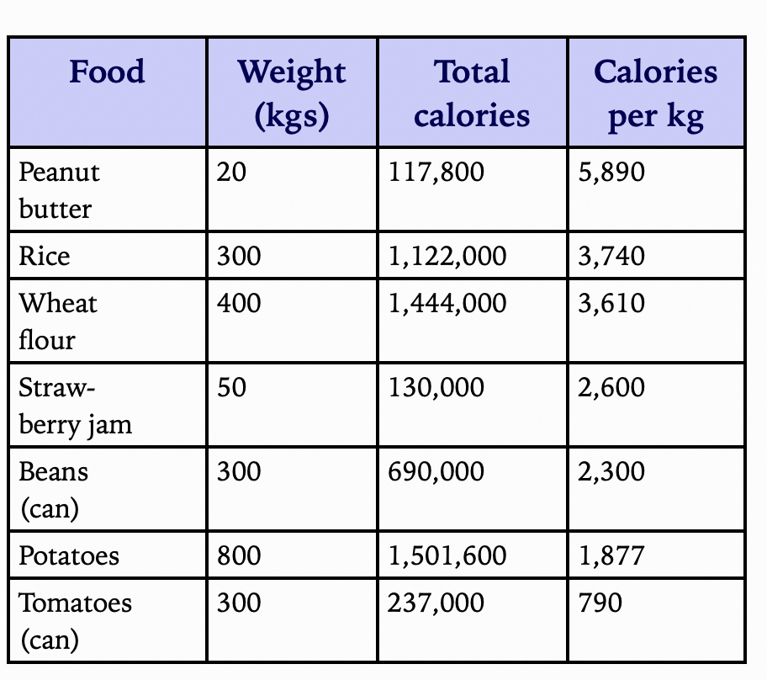
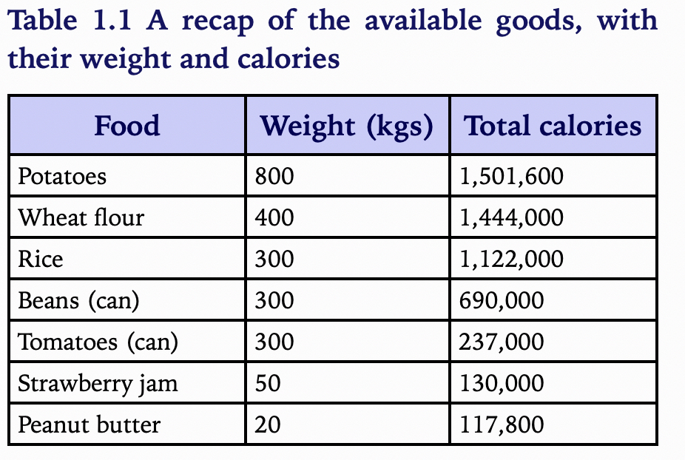
Bài tập nâng cao
Chọn bất kỳ số lượng mặt hàng nào từ một tập hợp các loại thức ăn, không chia nhỏ khối lượng của bất kỳ mặt hàng nào, sao cho tổng trọng lượng của chúng không quá 1000 kg và sao cho tổng lượng calo là lớn nhất
Hint:
Notes:
Tạo một mảng lưu trữ các thức ăn có tổng lượng calo lớn nhất không vượt quá 1000 kg

Slide 29
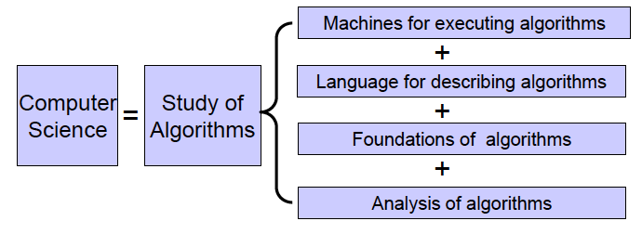
Định nghĩa giải thuật
Giải thuật (Algorithms)

Slide 30
Định nghĩa và các thuộc tính
Định nghĩa:
Thuật ngữ ‘Algorithms’ nghĩa là giải thuật hay là thuật toán
Giải thuật thể hiện một giải pháp cụ thể, thực hiện từng bước một để đưa tới một lời giải cho một bài toán nào đó.
Là một tập hữu hạn các phép toán cơ sở, được sắp đặt theo những quy tắc chính xác, nhằm giải một bài toán.

Slide 31
Các thuộc tính
Dữ liệu vào/ra (Input/Output): đầu vào đã xác định, đầu ra là kết quả mong muốn
Rõ ràng (Definiteness): Giải thuật phải rõ ràng không mơ hồ và chỉ mang một mục đích nhất định
Giới hạn (Finiteness): Giải thuật phải kết thúc sau một số hữu hạn các bước
Hiệu quả (Effectiveness): Giải quyết các vấn đề trong điều kiện thời gian và tài nguyên cho phép
Notes:
Phép toán cơ sở là những phép toán đơn giản mà thời gian thực hiện nó luôn là một hằng số, nghĩa là không phụ thuộc vào kích thước của toán hạng
Các phép toán cơ sở là những phép toán đơn giản mà thời gian thực hiện luôn là một hăng sô, nghĩa là không phụ thuộc gì vào kích thước toán hạng
Các phép toán trong giải thuật luôn được xác định rõ ràng
Giải thuật sẽ kết thúc sau một số hữu hạn bước và cho một lời giải.

Slide 32
Thiết kế giải thuật
Raw data
Refined data
Algorithm
(transformation of data)
Input data
Output data
Đặt ra các câu hỏi: Yêu cầu là gì? Phải làm gì? Làm thế nào?

Slide 33
Các giai đoạn thiết kế chính
Thiết kế sơ bộ:
Tìm hiểu cặn kẽ các thành phần của giải thuật
Giải thuật gồm có bao nhiêu thành phần cơ bản (mô dul)
Phương pháp thiết kế từ trên xuống
Thiết kế chi tiết:
Cài đặt các mô dul bằng một ngôn ngữ lập trình cụ thể.
Ghép nối các mô dul để tạo thành một chương trình hoàn chỉnh thực hiện giải thuật ban đầu.
Phương pháp tinh chỉnh từng bước

Slide 34
Phương pháp TK từ trên xuống
Phương pháp mô dul hoá, dựa trên nguyên tắc chia để trị.
Chia giải thuật ban đầu thành các giải thuật con (mô dul), mỗi giải thuật con sẽ thực hiện một phần chức năng của giải thuật ban đầu
Quá trình phân chia này được lặp lại cho các modul con cho đến khi các modul là đủ nhỏ để có thể giải trực tiếp
Kết quả phân chia này sẽ tạo ra một sơ đồ phân cấp chức năng

Slide 35
Sơ đồ phân cấp chức năng
Main
M1
M2
M3
M1.1
M1.2
M2.1
M2.2
M2.3

Slide 36
Phương pháp tinh chỉnh từng bước
Cho phép chuyển đổi từ đặc tả giải thuật bằng ngôn ngữ tự nhiên/lưu đồ sang một đặc tả giải thuật bằng một ngôn ngữ lập trình cụ thể.
Quá trình chuyển đổi này gồm nhiều bước, trong đó mỗi bước là một đặc tả giải thuật.
Đầu tiên, đặc tả giải thuật bằng ngôn ngữ tự nhiên/lưu đồ giải thuật.
Tiếp sau, thay thế dần các thành phần được biểu diễn bằng ngôn ngữ tự nhiên/lưu đồ bằng các thành phần tương tự được biểu diễn bằng ngôn ngữ lập trình đã chọn.
Lặp lại quá trình trên cho đến khi tạo ra một chương trình hoàn chỉnh có thể chạy được, thực hiện giải thuật yêu cầu

Slide 37
Ngôn ngữ diễn đạt giải thuật (Pseudo code for algorithm)
Nếu chọn một ngôn ngữ lập trình như Pascal, C/C++, Java… sẽ gặp một số hạn chế
Luôn tuân thủ các quy tắc chặt chẽ về cú pháp của ngôn ngữ đó
Phụ thuộc vào cấu trúc dữ liệu tiền định của ngôn ngữ
Ngôn ngữ lựa chọn không phải ai cũng ưa thích sử dụng

Slide 38
Ví dụ 1
Tìm số lớn nhất trong dãy 3 số : a, b, c
Input: a,b,c
Output: x
Max(a,b,c){
x = a;
If (b>x) x =b
If (c>x) x = c
Return x
}
Nhập các số đầu vào: a,b,c
Tìm số đầu ra : x
Số lớn nhất(a,b,c){
x = a;
Nếu (b>x) thì x =b
Nếu (c>x) thì x = c
Giá trị trả về là x
}

Slide 39
Quy tắc diễn đạt giải thuật
Sử dụng ngôn ngữ tựa lập trình (mã giả)
Tên CT: Viết bằng chữ in hoa
Ví dụ: Program NHAN_MA_TRAN
{}, #, // : viết chú thích
Ký tự :
26 chữ cái la tinh in hoa hoặc thường
10 chữ số thập phân
Các phép toán số học: +,-,*,/…
Các phép toán quan hệ: <,>,=…
Giá trị logic: true, false
Dấu phép toán logic : and, or, not
Tên biến : dãy chữ cái hoặc chữ số
Sử dụng lưu đồ thuật toán
Chỉ đến khối lệnh tiếp theo
Khối lệnh (có thể lệnh đơn hay lệnh phức)
Lệnh rẽ nhánh (điều kiện rẽ nhánh)
Điểm bắt đầu giải thuật
Điểm kết thúc giải thuật

Slide 40
Ngôn ngữ tựa lập trình (pseudo code)
Gồm các thành phần:
Khai báo kiểu dữ liệu mới
Khai báo đối tượng dữ liệu
Truy nhập vào các thành phần của đối tượng dữ liệu
Định nghĩa thao tác
Gọi/sử dụng thao tác

Slide 41
Ngôn ngữ tựa lập trình
Khai báo kiểu dữ liệu mới:
Ví dụ:
new datatype typename {các thành phần}
Kiểu mảng (array):
new datatype vector {array[1..100] of integer}
new datatype matrix {array[1..10][1..20] of integer}
Kiểu bản ghi (record):
new datatype person {ID, name, age}
new datatype person {ID string, name string, age integer}
new datatype node {info, next →node}
Kiểu con trỏ (pointer):
new datatype →node

Slide 42
Ngôn ngữ tựa lập trình
Một số kiểu dữ liệu cơ bản:
integer: kiểu số nguyên
float: kiểu số thực
number: kiểu số nói chung, có thể là số nguyên hoặc số thực
char: kiểu ký tự
string: kiểu chuỗi ký tự
bool: kiểu logic (true/false)
array[min..max]: kiểu mảng với các phần tử chạy từ min đến max (max-min+1 phần tử)

Slide 43
Ngôn ngữ tựa lập trình
Khai báo đối tượng dữ liệu:
Ví dụ:
object-name typename
obj-name1, obj-name2 typename
v vector
v1, v2 vector
m matrix
p node
q →node

Slide 44
Ngôn ngữ tựa lập trình
Truy nhập vào các thành phần của đối tượng dữ liệu:
new datatype vector {array[1..100] of integer}
v vector
Các thành phần của v:
v[1], v[2], …, v[100]
new datatype matrix {array[1..10][1..20] of integer}
m matrix
Các thành phần của m:
m[1,1], m[1,2], … , m[10,20]

Slide 45
Ngôn ngữ tựa lập trình
Truy nhập vào các thành phần của đối tượng dữ liệu:
new datatype node {info, next →node}
p node
Các thành phần của p:
p.info
p.next
q →node
Các thành phần của q:
q→info
q→next

Slide 46
Ngôn ngữ tựa lập trình
Ví dụ:
q
p
a₁
p node
p.info = a1
p.next = null
q →node
q = →p
print q→info //a1
print q→next //null

Slide 47
Ngôn ngữ tựa lập trình
Định nghĩa thao tác:
Trong đó:
opName: tên thao tác
par1, …: là tên các tham số, mỗi tham số thuộc một kiểu dữ liệu nào đó, và có thể thuộc một trong 3 loại tham số:
in: là tham số chỉ đóng vai trò đầu vào
out: là tham số chỉ đóng vai trò đầu ra
in-out: là tham số với cả hai vai trò là vào và ra
Thân xử lý: là các lệnh nội bộ của thao tác để biến các tham số vào thành các tham số ra
opName([in|out|in-out par1 typename, …])
{
Thân xử lý
}

Slide 48
Ngôn ngữ tựa lập trình
Ví dụ
sum(in a, in b, out c)
{
c = a + b;
}
min(in a array[1..N], out m)
{ m = 1;
for i=2 to N
if (a[i]<a[m]) m = i;
}

Slide 49
Ngôn ngữ tựa lập trình
Một số lệnh cơ bản và lệnh có cấu trúc (cấu trúc điều khiển)
‘=’ : gán
if, if..else: lệnh rẽ nhánh
for, while, repeat..until: lệnh lặp
new p: cấp phát vùng nhớ cho con trỏ p
delete p: giải phóng vùng nhớ được trỏ bởi p

Slide 50
Các câu lệnh
Câu lệnh điều kiện
Câu lệnh lặp
Câu lệnh vào /ra : input/output
Câu lệnh bắt đầu/kết thúc chương trình : {}, begin/end
Câu lệnh trả về giá trị: return X
Lời gọi chương trình con
Call <Tên_hàm>
if (condition) action
if (condition)
Action1
Else if action2
While (condition)
action
for (var=init; var<=limit; var++)
action

Slide 51
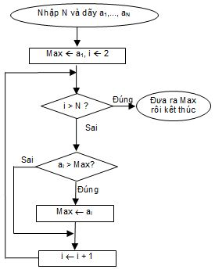
Ví dụ 2
Tìm số lớn nhất trong dãy số nguyên.
Program TIMMAX
Input: s
Output: x
ArrayMax(s){
x=s[0]
for(i=1; i<s.length; i++){
if (s[i] > x ) x = s[i]; }
return x
}

Slide 52
Ví dụ 3
Sắp xếp một dãy số a₁, a₂, a₃ … a_{n} thành một dãy số tăng dần
Xác định rõ dữ liệu và yêu cầu: cho biết cái gì (input), đòi hỏi cái gì (output)
Input: 33,77,11,55,99,22,44,88,66
Output: 11,22,33,44,55,66,77,88,99
Để có được kết quả thì phải làm gì:
Số bé nhất trong n số đặt vị trí đầu tiên
Số bé nhất trong n-1 số còn lại đặt ở vị trí thứ 2 …
Thực hiện các công việc trên bằng cách nào?
-> Phương pháp thiết kế từ trên xuống

Slide 53
Giải thuật sắp xếp
Procedure SELECTION_SORT(A,n);
{A là vector gồm n phần tử}
1. for i:=1 to (n-1) do begin
2. Chọn số nhỏ nhất A[k] trong dãy các số A[i]
3. Hoán vị giữa A[k] và A[i]
4. Return end;

Slide 54
Giải thuật sắp xếp
Procedure SELECTION_SORT(A,n);
1. for i:=1 to (n-1) do
2. k:= i;
3. for j:= i+1 to n do
4. if A[j] < A[k] then k:=j;
5. temp: = A[k]; A[k] = A[i]; A[j] = temp;
6. return end;
Phương pháp tinh chỉnh từng bước
Swap

Slide 55
Code C
//Sắp xếp đoạn mảng A[ 1 .. r ]
void SelectionSort(int A[], int i, int r)
{
for (int i = 1; i < r; i++)
{
int m = i;
for (int j = i + 1; j <= r; j++)
if (A[j] < A[m]) m = j;
if (i != m) swap(A[i], A[m]);
}
}

Slide 56
Các phương pháp phân tích giải thuật
Xác định tính đúng đắn của GT:
Chứng minh bằng quy nạp
Chứng minh bằng phản ví dụ
Ước lượng thời gian thực hiện
Thủ công: dùng đồng hồ đo
Lý thuyết: xác định độ phức tạp của GT
Ước lượng kích thước bộ nhớ

Slide 57
Đánh giá giải thuật
Dựa trên hai yếu tố
Không gian nhớ cho cấu trúc lưu trữ
Thời gian thực hiện
Thế nào là giải thuật tốt, tốt nhất, không tốt?

Slide 58
Đánh giá theo thời gian thực thi
Các yếu tố ảnh hưởng đến thời gian thực thi
Cấu trúc máy tính
Hệ điều hành
Ngôn ngữ lập trình
Thời gian thực thi phụ thuộc vào kích thước dữ liệu và số lệnh thực hiện.

Slide 59
Thời gian thực hiện giải thuật
Thời gian thực hiện giải thuật của hàm số có kích thước dữ liệu n là: T(n)
n : là kích thước của bộ dữ liệu. Việc xác định n tùy thuộc vào bài toán cụ thể.
Ví dụ : sắp xếp một dãy n số, thì kích thước dữ liệu là n.
Làm thế nào để xác định T(n)?

Slide 60
Ví dụ 4
Giải thuật tính giá trị trung bình của n số
Program TB
Read (n); //đọc n giá trị khác nhau
S = 0;
i = 1;
While i <= n do {
Read (X); // đọc số thứ i
S = S + X;
i = i +1 ;
M = S/n; Write (M);
Return;
Các lệnh 1,2, 3, 8 thực hiện 1 lần
Các lệnh 5,6,7 thực hiện n lần
Lệnh 4 thực hiện n+1 lần
Tổng số lần thực hiện lệnh là 4n + 5
T(n) = 4n + 5
T(n) tăng tuyến tính theo n
T(n) có độ lớn bậc n

Slide 61
Độ phức tạp thuật toán
Thời gian T(n) của một giải thuật được gọi là có độ lớn bậc f(n) ký hiệu bởi: T(n) = O(f(n))
Nếu tồn tại các số dương C và n₀ thỏa mãn: T(n) <= Cf(n) ; n >= n₀
Độ phức tạp về thời gian của giải thuật này là O(f(n)): Ký pháp chữ O lớn – “Big O” Notation
f(n) : là hàm đơn giản biểu diễn độ phức tạp của một giải thuật

Slide 62
Độ phức tạp thuật toán
Giải thuật tính giá trị trung bình của n số
Program TB
Read (n); //đọc n giá trị khác nhau
S = 0;
i = 1;
While i <= n do {//begin
Read (X); // đọc số thứ i
S = S + X;
i = i +1 ;} //end
M = S/n; Write (M);
Return;
T(n) <= Cf(n) ; n >= n₀
Ta có :
T(n) = 4n + 5 <= 5n; n >= 5
Chọn C = 5, n₀ = 5 -> f(n) = n
Độ phức tạp là O(n)
T(n) = O(f(n)) = O(n)
Notes:
Lệnh 1,2,3,8 thực hiện 4 lần, lệnh 4 ,5,6,7 thực hiện n lần
Lớn là độ đo gần đúng về thời gian thực hiện giải thuật khi kích thước dữ liệu đủ lớn
Chọn F(n) là hàm đơn giản và lược bỏ đi các hằng số

Slide 63
Độ phức tạp thuật toán
Procedure SELECTION_SORT(A,n);
1. for i:=1 to (n-1) do
2. k:= i;
3. for j:= i+1 to n do
4. if A[j] < A[k] then k:=j;
5. temp: = A[k]; A[k] = A[i]; A[j] = temp;
6. return end;
i = 1 bước 4,5 thực hiện n-1 lần
i = 2 bước 4,5 thực hiện n-2 lần
….
i = n-1 bước 4,5 thực hiện 1 lần
Tổng số lần thực hiện là
1+ 2+…+ (n-1)= ½*n² – ½*n
T(n) = O(n²)

Slide 64
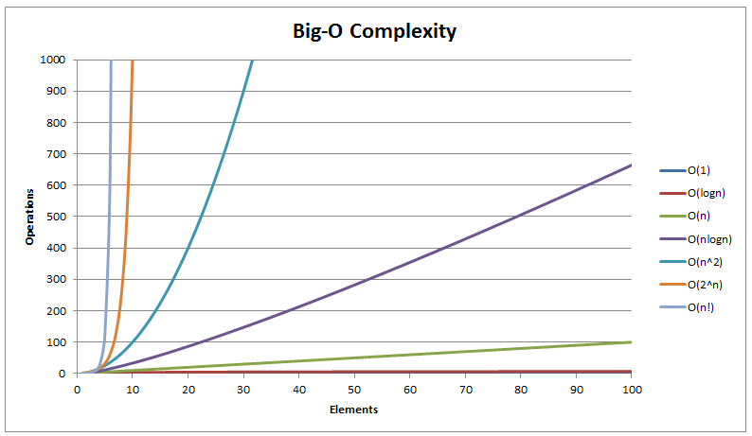
Các loại độ phức tạp thường gặp
Độ phức tạp hằng số: O(1)
Độ phức tạp tuyến tính: O(n)
Độ phức tạp đa thức: O(n^{k})
Độ phức tạp logarit: O(log n)
Độ phức tạp nlogn: O(nlog n)
Độ phức tạp lũy thừa: O(a^{n})
Độ phức tạp giai thừa: O(n!)

Slide 65
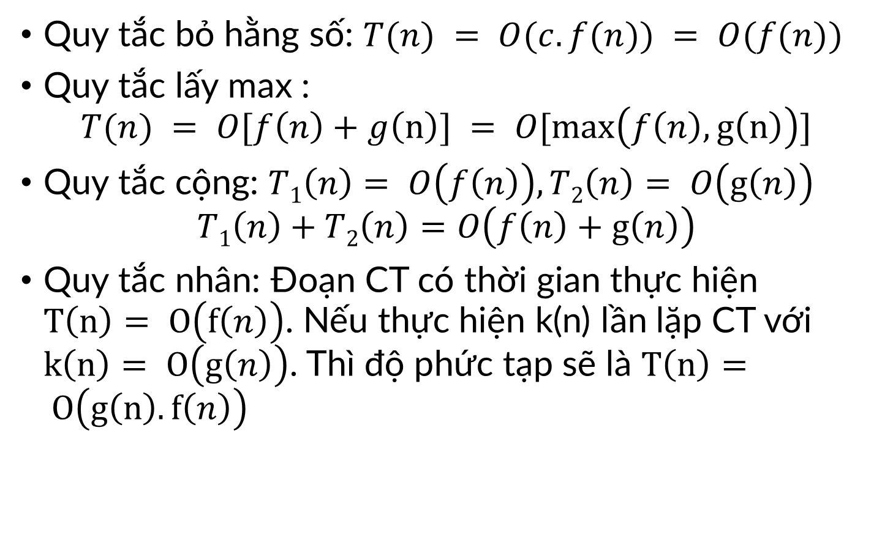
Quy tắc quy đổi
Quy tắc bỏ hằng số: $T(n) = O(c.f(n)) = O(f(n))$
Quy tắc lấy max :
$$T(n) = O[f\left(n\right)+g\left(n\right)] = O[max\left(f\left(n\right),g\left(n\right)\right)]$$
Quy tắc cộng: $T1\left(n\right)= O\left(f\left(n\right)\right),T2\left(n\right)= O\left(g\left(n\right)\right)$
$$T1\left(n\right)+T2\left(n\right)=O\left(f\left(n\right)+g\left(n\right)\right)$$
Quy tắc nhân: Đoạn CT có thời gian thực hiện $T\left(n\right)= O\left(f\left(n\right)\right)$. Nếu thực hiện k(n) lần lặp CT với $k\left(n\right)= O\left(g\left(n\right)\right)$. Thì độ phức tạp sẽ là $T\left(n\right)= O\left(g\left(n\right).f\left(n\right)\right)$

Slide 66
Quy tắc quy đổi
Thời gian thực hiện mỗi lệnh gán, đọc/ghi là O(1)
Thời gian thực hiện chuỗi tuần tự các lệnh thực hiện bằng quy tắc cộng <-> thời gian thực thi lệnh lâu nhất
Thời gian thực hiện CT có IF là thời gian lớn nhất trong khối lệnh sau then/else. Thời gian kiểm tra điều kiện là O(1).
Thời gian thực hiện vòng lặp là tổng thời gian thực hiện thân vòng lặp
Nếu thời gian thực hiện thân vòng lặp không đổi thì thời gian thực hiện vòng lặp bằng tích số lần lặp với thời gian thực hiện vòng lặp

Slide 67
Bài tập
Tìm thời gian thực hiện chương trình sau
A
B
B1
B1.1
C
B2
B1.2

Slide 68
Bài tập
Bài 1: Biểu diễn độ phức tạp thuật toán theo Big-O tốt nhất theo các hàm thời gian sau đây
T(n) = n³ + 100nlog₂n + 500;
T(n) = 2^{n} + n⁹⁹ + 7
T(n) = n*(3+n) – 7n;
T(n) = ((n+1)*log₂(n+1)-(n+1)+1)/n

Slide 69
Bài tập
Bài 2: Với mỗi đoạn giải thuật dưới đây, hãy dùng Big_O để biểu diễn thời gian thực hiện
For i = 1 to n do
For j = 1 to n do
A[i,j] = B[i,j] + C[i,j];
2. S = 0;
For i = 1 to n do
Read (X)
S = S + X;
3. For i = 1 to n do
For j = 1 to n do
C[i,j] = 0;
For k = 1 to n do
C[i,j] = C[i,j] + A[i,k]*B[k,j]
4. j = n
Repeat
j = j/2;
Until j <=1;
Notes:
1. O(n2), 2. O(n), 3. O(n3), 4. O(n)

Slide 70
Bài tập
Tìm độ phức tạp thuật toán của các chương trình có thời gian thực thi như sau
1/ T(n) = T(n/2) + 1;
2/ T(n) =2T(n/2) + n;
3/ T(n) =3T(n/2) + logn;

Slide 71
Đệ quy (Recursion)
Đệ quy có vai trò quan trọng kỹ thuật lập trình
Một hàm được gọi là đệ quy nếu trong định nghĩa có lại dạng của chính hàm đó
Ví dụ: hàm tính giai thừa một số nguyên không âm
Quy ước:
n = 0 thì n! = 1;
n > 0 thì n! = n(n-1)!
Hàm tính n!
Function FACT(n)
If n = 0 then FACT = 1;
Else FACT = n*FACT(n-1)
Return
Code C không đệ quy
long giaithua(int n)
{
long result=1;
for (int i=2;i<=n;i++) result*=i;
return result;
}
T(n) = O(n)
Code C đệ quy
long giaithua(int n)
{
if (n<=1) return 1;
else return n*giaithua(n-1);
}
T(n) = O(a^n)

Slide 72
Khái niệm đệ quy
T
T1
T2
T11
T111
T112
...
T12
T121
T122
...
T21
...
T22
...
Giải thuật đệ quy (recursive algorithm)
Ví dụ: Tìm phần tử trong một tập hợp (tìm từ trong từ điển)
Nhận xét
Sau mỗi lần tách đôi, ta lại dùng đúng giải thuật đã dùng để áp dụng với các phần nhỏ hơn
Trường hợp đặc biệt khi ta chia nhỏ đến 1 trang. Khi đó việc tìm kiếm sẽ trở nên dễ dàng và có thể thực hiện trực tiếp

Slide 73
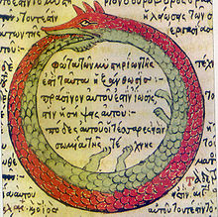
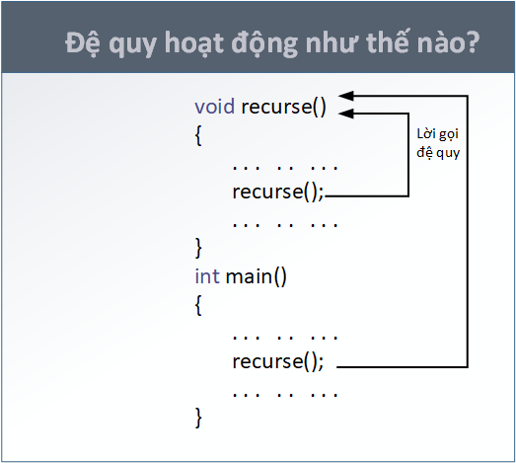
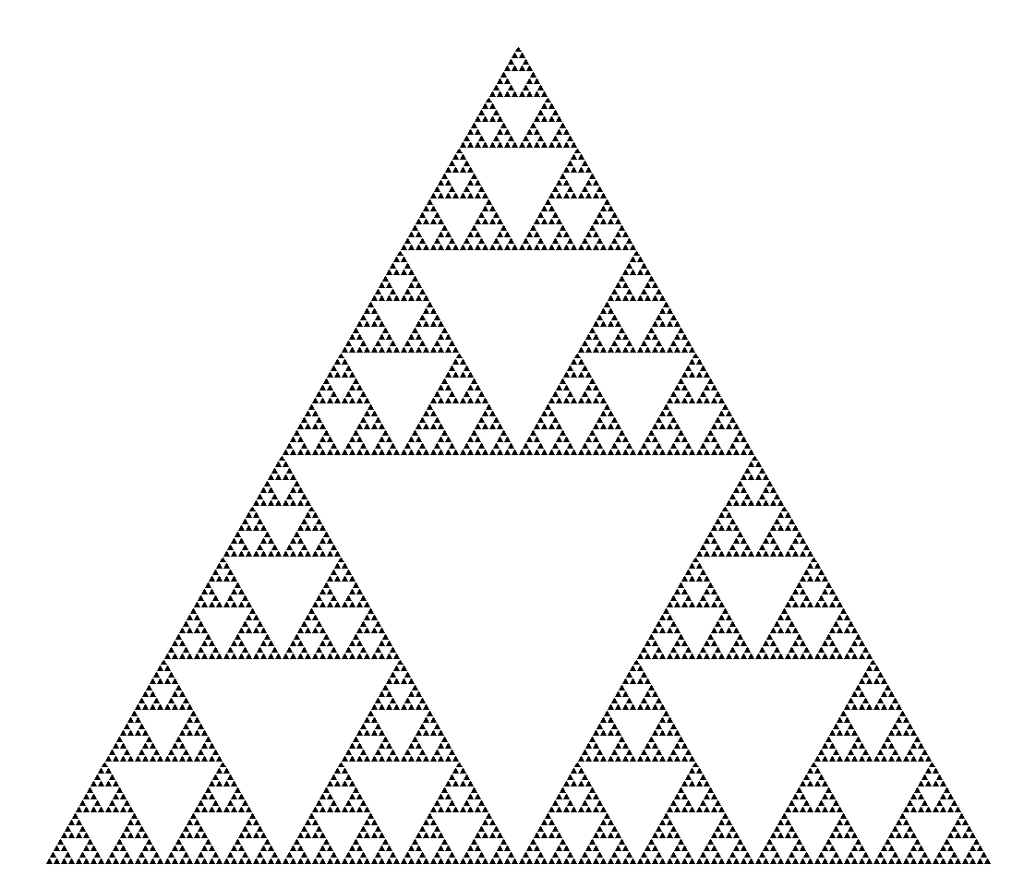
Khái niệm đệ quy

Slide 74
Khái niệm đệ quy
Giải thuật đệ quy (recursive algorithm)
P_{n} có thể giải một cách trực tiếp, tức là không cần đưa về bài toán tương tự có quy mô nhỏ hơn nữa do P_{n} đã đủ nhỏ và đơn giản.
Sau khi giải được P_{n}, ta quay lại giải các bài toán con theo trật tự ngược lại và cuối cùng giải được bài toán ban đầu P.
3! = 3 x 2!
2! = 2 x 1!
1! = 1 x 0!
0! = 1: TH cơ sở
Suy diễn đệ quy
quay lui
suy diễn đệ quy
P
P₁
P₂
…
P_{n-1}
P_{n}
điểm dừng
Notes:
Từ P ta đưa về một bài toán P₁ có bản chất tương tự P nhưng có quy mô bé hơn. Nghĩa là tồn tại một quan hệ giữa P và P₁, khẳng định nếu giải được P₁ thì ta sẽ giải được P.
Tương tự, từ P₁ ta lại đưa về giải bài toán P₂ có cùng bản chất với P₁ và cũng có quy mô nhỏ hơn P₁. Quá trình cứ tiếp tục cho đến khi ta đưa bài toán về bài toán con P_{n} tương tự như P_{n-1} và có quy mô nhỏ hơn P_{n-1}
Cấu tạo giải thuật đệ quy: gồm hai thành phần sau:
Trường hợp cơ sở: là trường hợp bài toán Pn, có quy mô đủ nhỏ để ta có thể giải trực tiếp. Nó đóng vai trò điểm dừng trong quá trình suy diễn đệ quy, và cũng quyết định tính dừng của giải thuật đệ quy.
Trường hợp đệ quy: là trường hợp khái quát chứa cơ chế đệ quy, là cơ chế đưa bài toán cần giải về một hay nhiều bài toán tương tự nhưng có quy mô nhỏ hơn. Cơ chế này được áp dụng nhiều lần để thu nhỏ quy mô bài toán cần giải, từ bài toán ban đầu cho đến bài toán nhỏ nhất ở trường hợp cơ sở.
Hai trường hợp trên có mối quan hệ khăng khít để tạo thành giải thuật đệ quy và đảm bảo giải thuật đệ quy có thể giải được và có điểm dừng.

Slide 75
Khái niệm đệ quy
Giải thuật đệ quy (recursive algorithm)
Ví dụ: Tìm số nhỏ nhất trong một dãy N số a₁, a₂, …, a_{N}
1) Nếu N=1 thì min=a₁;
2) Chia dãy ban đầu thành hai dãy con: L₁ = a₁, a₂,…, a_{m} và L₂ = a_{m+1}, a_{m+2},…, a_{N} với m=(1+N) DIV 2. Tìm min₁ trong dãy L₁ và min₂ trong dãy L₂. So sánh min₁ và min₂ để tìm ra min của dãy ban đầu
Lưu ý:
Trong trường hợp khái quát hơn, từ bài toán ban đầu ta có thể phải đưa về nhiều bài toán con tương tự.
Notes:
Quá trình suy diễn đệ quy: là quá trình thu nhỏ bài toán ban đầu về các bài toán trung gian tương tự nhưng có quy mô giảm dần bằng cách áp dụng cơ chế đệ quy, cho đến khi gặp trường hợp cơ sở (điểm dừng của quá trình suy diễn đệ quy).
Quá trình quay lui (hay suy diễn ngược): là quá trình từ kết quả thu được trong trường hợp cơ sở, thực hiện giải các bài toán trung gian ở quá trình suy diễn đệ quy theo trật tự ngược lại, cho đến khi giải quyết được bài toán ban đầu.
Ví dụ 5: tính 3! theo giải thuật đệ quy

Slide 76
Tìm min – max đệ quy
int Min(int A[], int n)
{
if (n == 0)
return -1;
if (n == 1)
return A[0];
else
{
if (A[n - 1] < Min(A, n - 1))
return A[n - 1];
else
return Min(A, n - 1);
}
}
int Max(int A[], int n)
{
if (n == 0)
return -1;
if (n == 1)
return A[0];
else
{
if (A[n - 1] > Max(A, n - 1))
return A[n - 1];
else
return Max(A, n - 1);
}
}

Slide 77
Thủ tục đệ quy
Thủ tục đệ quy là một chương trình con trực tiếp cài đặt cho giải thuật đệ quy.
Trong C/C++ chỉ có hàm con đệ quy
Thủ tục đệ quy sẽ cung cấp khả năng gọi đệ quy, là lời gọi đến chính thủ tục đệ quy đang được định nghĩa

Slide 78
Thủ tục đệ quy
Thủ tục đệ quy
Tính giá trị n!
0! = 1
n! = n (n-1)!
Tính giá trị dãy Fibonacci
F (1) = 1 với n <= 2;
F (n) = F (n-1) + F (n-2) với n > 1;
int Fact (int n){
if (n <= 1) return 1;
else return n * Fact (n-1);
}
int Fibo1 (int n) {
if (n <= 2) return 1;
else return (Fibo1 (n-1) + Fibo1 (n-2));
}

Slide 79
Thủ tục đệ quy
Trường hợp cơ sở: khi quy mô bài toán suy biến đủ nhỏ, bài toán có thể được giải trực tiếp, nên trong trường hợp này sẽ chứa các lệnh thi hành việc giải trực tiếp này.
Trường hợp đệ quy: Chứa một hay nhiều lời gọi đệ quy, là lời gọi đến chính thủ tục đang xây dựng, nhưng có các tham số khác với (mà thường là nhỏ hơn) tham số ban đầu
void P (A) {
if A==A₀ then
Trường hợp cơ sở
else { //Trường hợp đệ quy
Q1();
P(A₁); //Lời gọi đệ quy
Q2();
P(A₂); //Lời gọi đệ quy
}
}

Slide 80
Cài đặt thủ tục đệ quy
Khởi tạo ngăn xếp
Giai đoạn gọi đệ quy
Giai đoạn quay lui
Giải thuật đệ quy
3! = 3 x 2!
2! = 2 x 1!
1! = 1 x 0!
0! = 1: TH cơ sở
Suy diễn đệ quy
quay lui
Hoạt động của thủ tục đệ quy
Gọi 3!: GT(3);
ngăn xếp
(1)
GT1=1*GT(0);
(2)
GT2=2*GT(1);
(3)
GT3=3*GT(2);
Notes:
Bắt đầu từ lời gọi thủ tục đầu tiên, đi theo nhánh gọi đệ quy trong thân thủ tục để liên tục gọi các lời gọi đệ quy trung gian cho đến khi gặp trường hợp cơ sở.
Song song với quá trình gọi đệ quy, hệ thống sẽ lưu các lời gọi đệ quy và các kết quả trung vào ngăn xếp.
Khi đến điểm dừng, hệ thống sẽ tự động kích hoạt giai đoạn thứ hai là giai đoạn quay lui.
(3)
H ệ thống lần lượt lấy các lời gọi đệ quy và các kết quả trung gian trong ngăn xếp ra để xử lý cho đến khi hết ngăn xếp.
Khi đó, giai đoạn quay lui kết thúc và đồng thời cũng kết thúc hoạt động của thủ tục đệ quy. Kết quả cuối cùng sẽ là kết quả của thủ tục đệ quy.

Slide 81
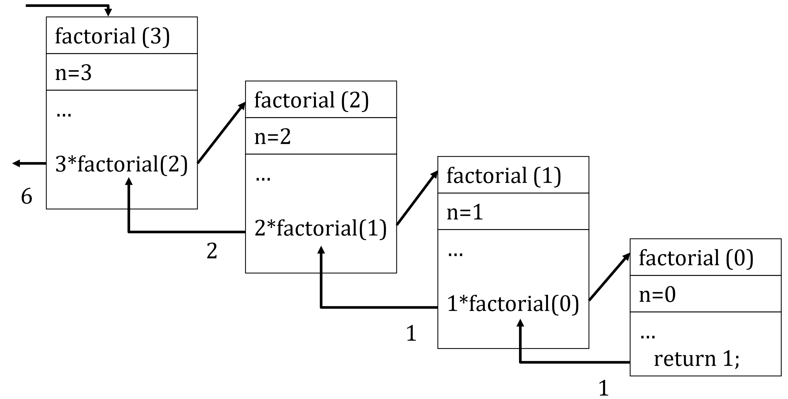
Thực hiện tính giai thừa

Slide 82
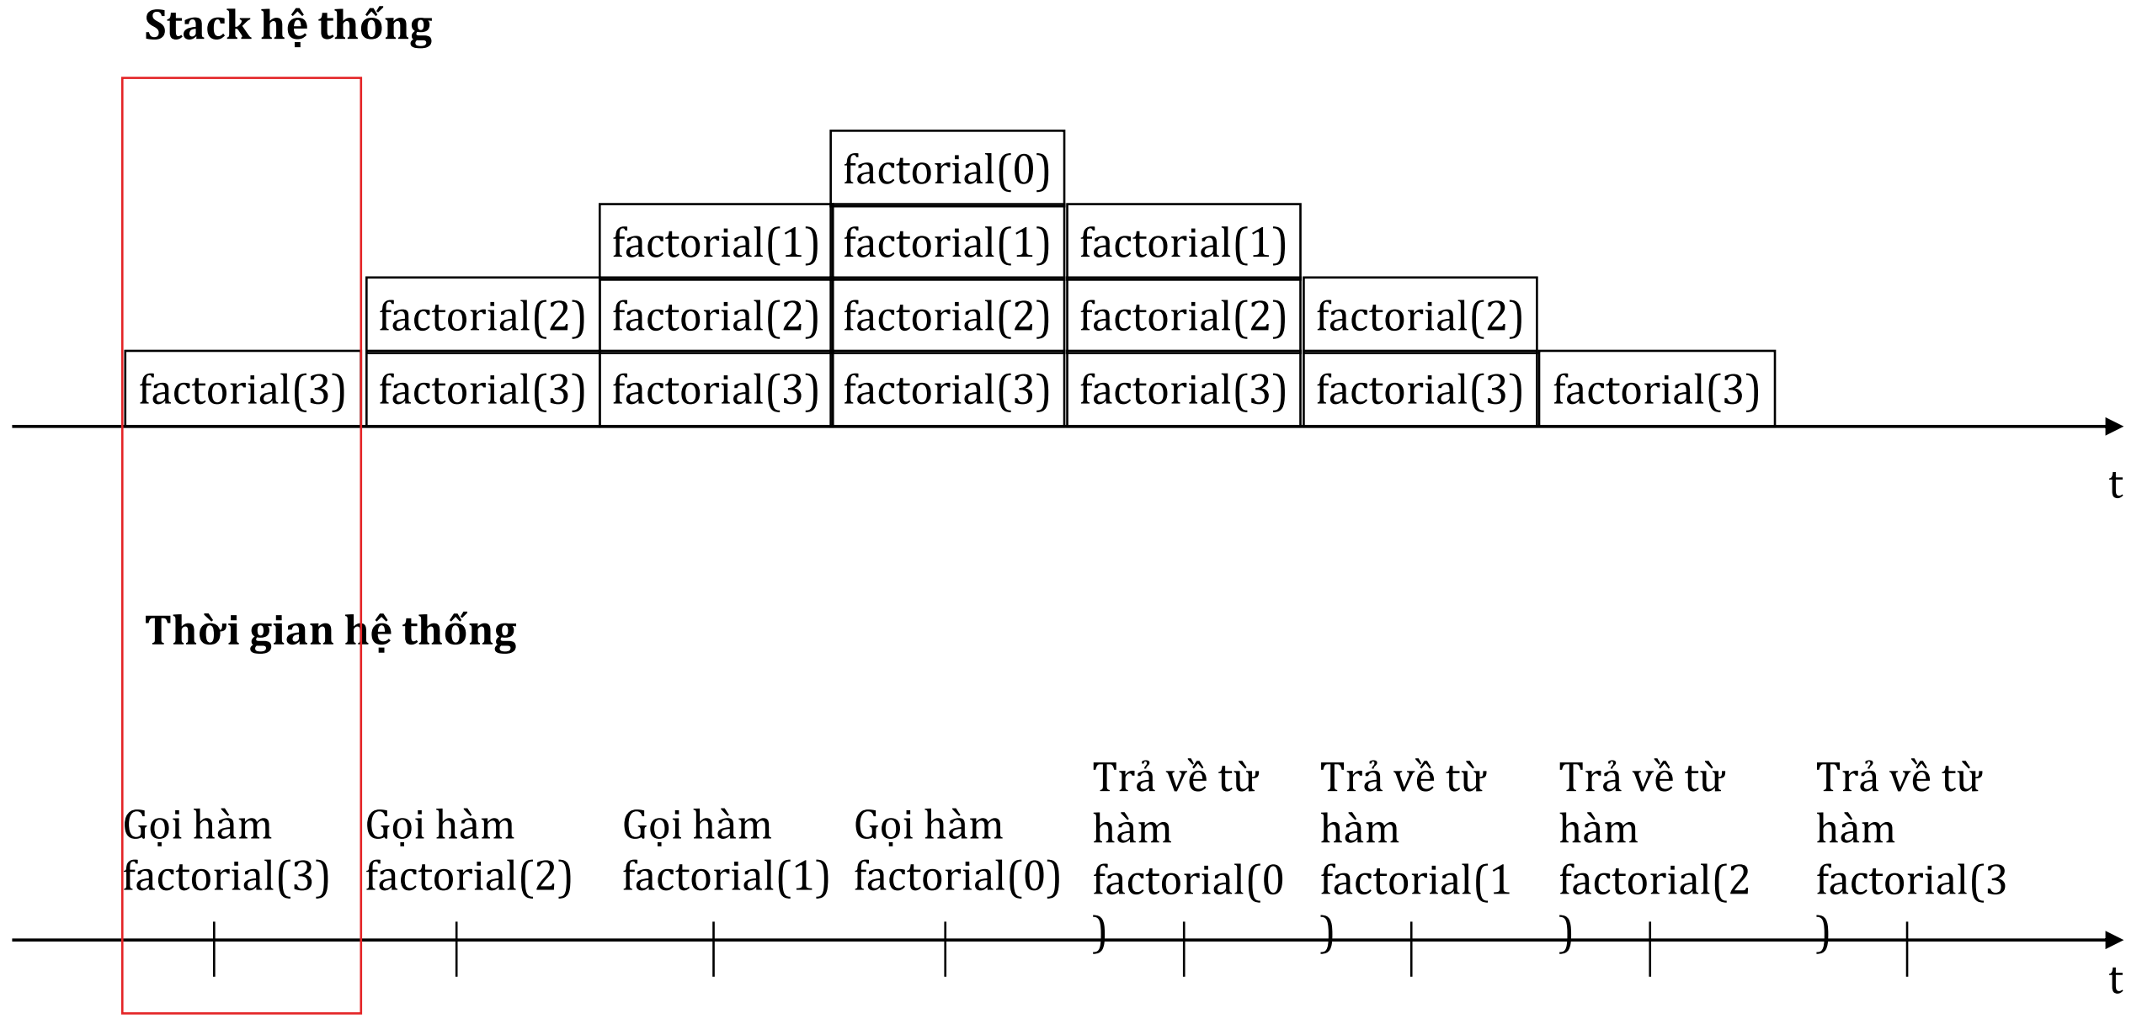
Trạng thái hệ thống khi tính giai thừa

Slide 83
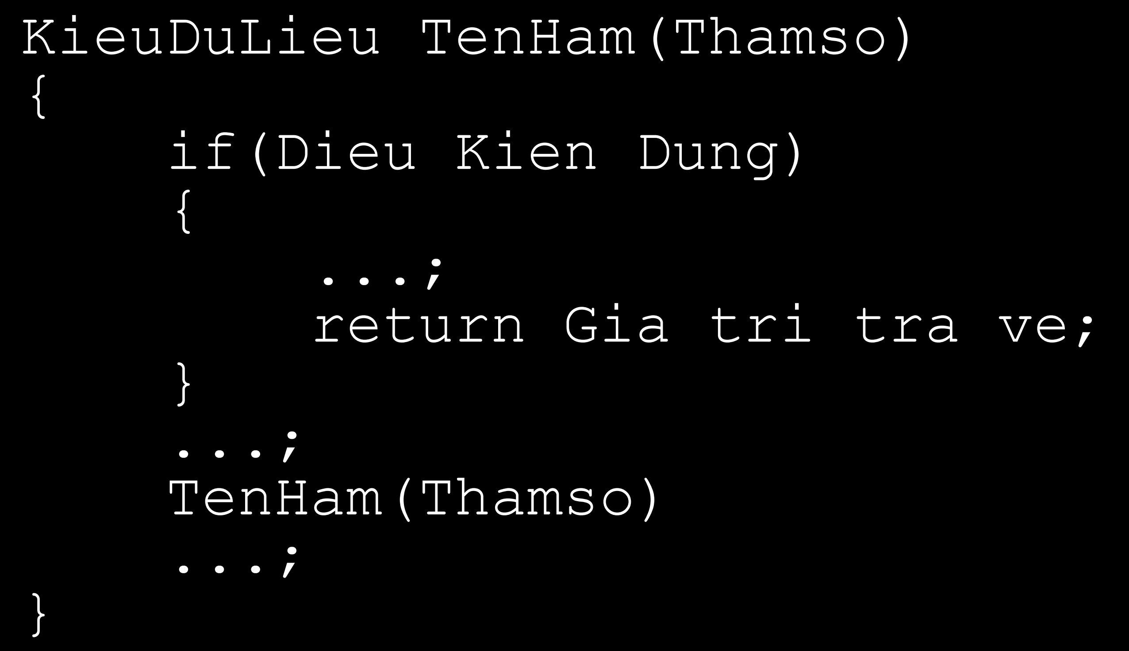
Đệ quy tuyến tính
Là đệ quy có dạng
P( )
{
If (B) thực hiện S;
else { thực hiện S* ; gọi P }
}
Với S , S* là các thao tác không đệ quy.
Tính S(n) = 1/(1*2) + 1/(2*3) + ... + 1/( n*(n+1) ) S(n) = 1/2 khi n==1 = S(n-1)+1/(n*(n+1))
float S(int n) { if ( n==1) return 0.5; else return S(n-1)+1.0/(n*(n+1)); }

Slide 84
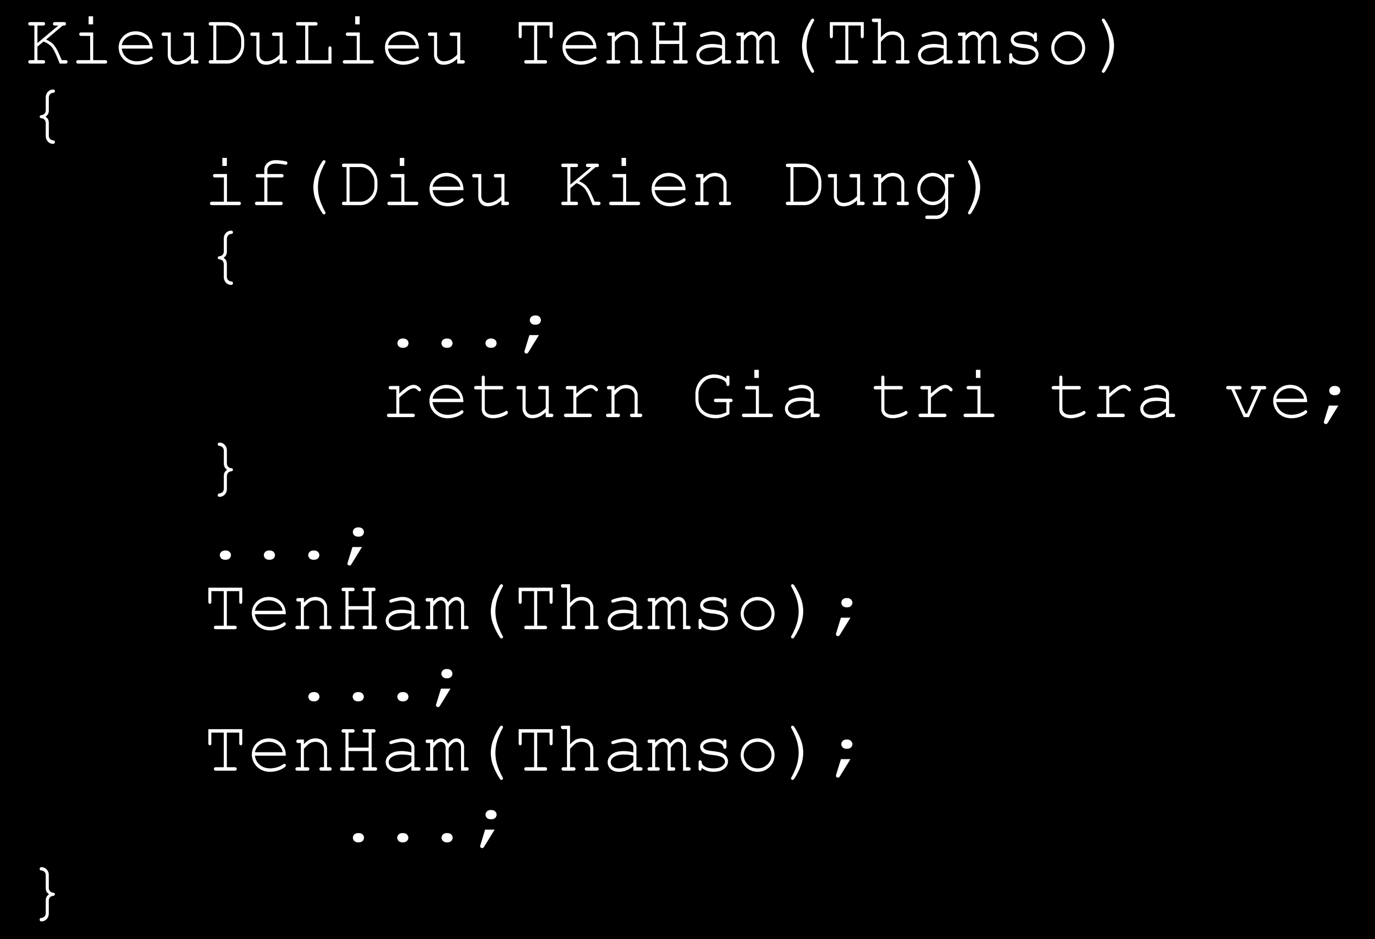
Đệ quy nhị phân
Là đệ quy có dạng P ( ) { If (B) thực hiện S; else { thực hiện S*; gọi P ; gọi P; } } Với S , S* là các thao tác không đệ quy.
Ví dụ: Hàm FIBO(n) tính số hạng n của dãy FIBONACCI int F(int n) { if ( n < 2 ) return 1; else return (F(n -1) + F(n -2)); }
Tính tổng các giá trị của dãy số H(n), biết H(n) = n khi n<3 = 2*H(n-1)*H(n-2) khi n>2
long H(int n) { if (n<3) return n; else return 2*H(n-1)*H(n-2); } long Tong(int n) { long tg=0; for( int i=1; i<=n;i++) tg+=H(i); return tg; }

Slide 85
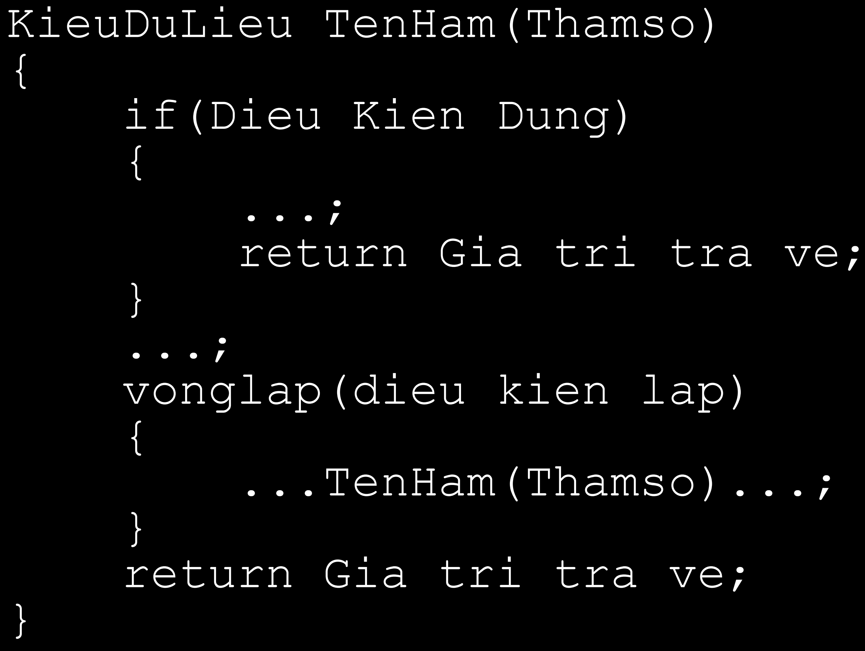
Đệ quy phi tuyến
Là đệ quy mà lời gọi đệ quy được thực hiện bên trong vòng lặp. P ( ) { for (<giá tri đầu> to <giátrịcuối>) { thực hiện S ; if (điều kiện dừng) then thực hiện S*; else gọi P; } } Với S , S* là các thao tác không đệ quy.
Ví dụ: Cho dãy {A_{n}} xác định theo công thức truy hồi : A₀= 1 ; A_{n} = n²A₀+(n-1)²A₁+ . . . + 2²A_{n-2}+ 1²A_{n-1}
int A( int n ) { if (n==0) return 1 ; else { int tg = 0 ; for (int i=0; i<n; i++) tg = tg + sqr(n-i) *A(i); return tg; } }

Slide 86
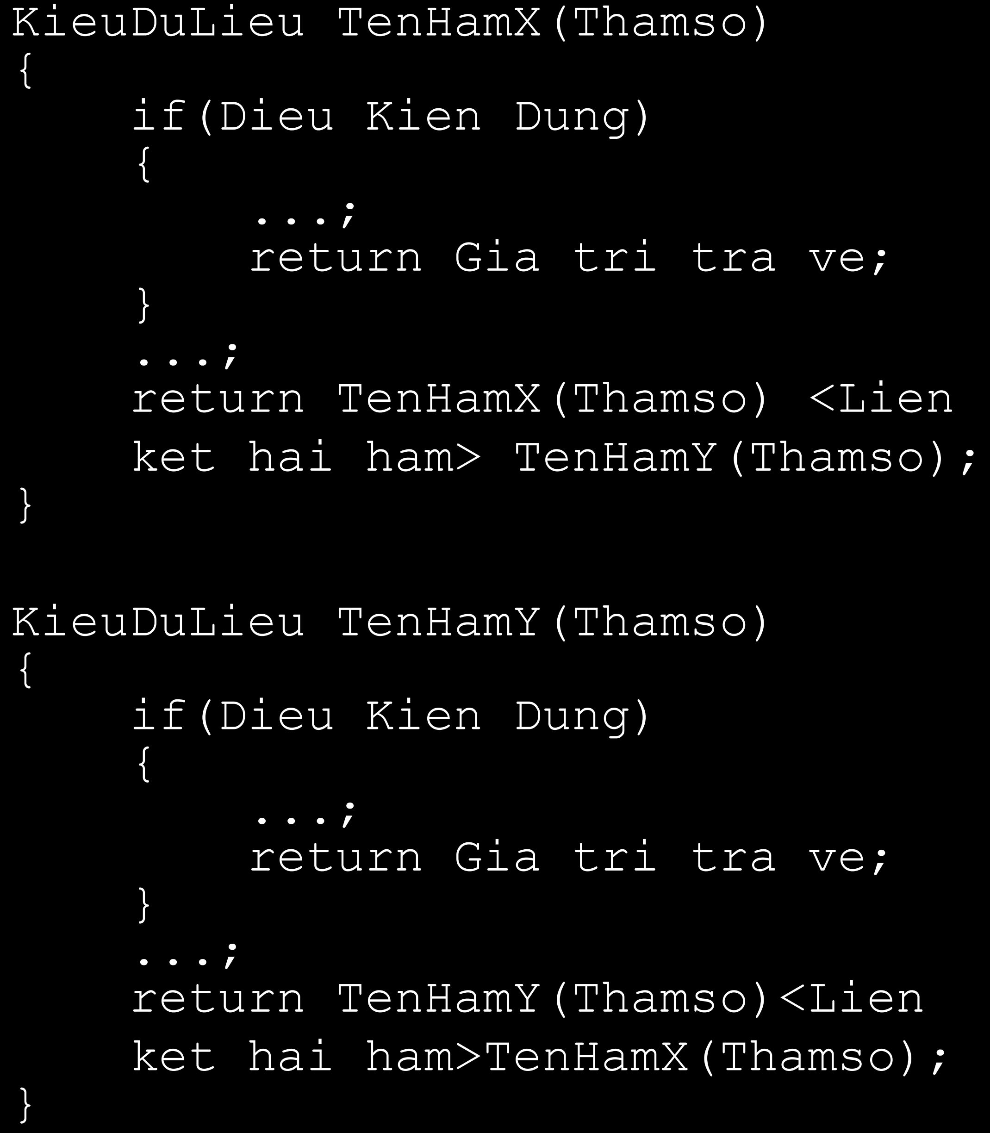
Đệ quy tương hỗ
Là một loại đệ quy gián tiếp
Trong đệ quy tương hỗ có 2 hàm, và trong thân hàm này có lời gọi của hàm kia, điều kiện dừng và giá trị trả về của cả hai hàm có thể giống nhau hoặc khác nhau
X(n) = 1,2,3,5,11,41……
Y(n) = 1,1,2,6,30,330 …..
void main() { int n; printf("\n Nhap n = "); scanf("%d",&n); printf( "\n X = %d " ,X(n)); printf( "\n Y = %d " , Y(n)); getch(); }
long Y(int n) { if(n==0) return 1; else return X(n-1)*Y(n-1); }
long Y(int n); //prototype cua ham y long X(int n) { if(n==0) return 1; else return X(n-1) + Y(n-1); }

Slide 87
Thủ tục đệ quy – Ưu nhược điểm
Ưu điểm: viết chương trình dễ dàng, dễ hiểu, ngắn gọn
Nhược điểm: theo nguyên tắc cài đặt của thủ tục đệ quy, có thể thấy các nhược điểm sau:
Thời gian thực hiện: tốn thời gian
Bộ nhớ: tốn bộ nhớ
Các vấn đề khác: không phải lúc nào cũng có thể xây dựng bài toán theo giải thuật và thủ tục đệ quy một cách dễ dàng, các vấn đề có thể là:
Có thể định nghĩa bài toán dưới dạng bài toán cùng loại nhưng nhỏ hơn như thế nào?
Làm thế nào để đảm bảo kích thước bài toán giảm đi sau mỗi lần gọi?
Xem xét và định nghĩa các trường hợp đặc biệt (trường hợp suy biến) như thế nào?

Slide 88
Sự khử đệ quy
Khái niệm
Khi thay các giải thuật đệ quy bằng các giải thuật không tự gọi chúng, ta gọi đó là sự khử đệ quy
Sự khử đệ quy thông qua các vòng lặp (for, while) và phân nhánh (if...then...else)
Ví dụ 1:
int Fact (int n){
if (n <= 1) return 1;
else return n * Fact (n-1);
}
int Fact (int n){
if (n <= 1) return 1;
else {
int x=1;
for (int i=2;i<=n;i++) x*=i;
return x;
}
}

Slide 89
Sự khử đệ quy
Ví dụ 2:
int Fibo1 (int n){
if (n <= 2) return 1;
else
return (Fibo1 (n-1) + Fibo1 (n-2));
}
int Fibo2 (int n) {
int i, f, f1, f2;
f1 = 1 ;
f2 = 1 ;
if (n <= 2) f = 1;
else for (i = 3;i<=n;i++){
f = f1 + f2;
f1 = f2;
f2 = f;
}
return f;
}

Slide 90
Các ví dụ minh họa
Bài toán Tháp Hà Nội
Bài toán: chuyển chồng đĩa từ A sang B
Mỗi lần chỉ được chuyển 1đĩa
Không được đĩa to trên đĩa nhỏ, dù chỉ tạm thời
Được phép chuyển qua một cột trung gian C
A
B
C

Slide 91
Các ví dụ minh họa
Bài toán Tháp Hà Nội
Xác định trường hợp đơn giản (suy biến)
1 đĩa: A -> B
2 đĩa: A -> C, A -> B, C -> B
Tổng quát: quy về trường hợp 1 hoặc 2 đĩa:
1, Quy về bài toán chuyển (n-1) đĩa A sang C
2, Quy về bài toán chuyển 1 đĩa A sang B
3, Quy về bài toán chuyển (n-1) đĩa C sang B
A
B
C

Slide 92
Các ví dụ minh họa
Bài toán Tháp Hà Nội
Ví dụ 3 đĩa
1, Quy về chuyển 2 đĩa trên cùng từ A sang C: A -> B, A -> C, B -> C
A
C
B
2, Quy về chuyển 1 đĩa từ A sang B: A -> B
A
B
C
3, Quy về chuyển 2 đĩa từ C sang B: C -> A, C -> B, A -> B
Notes:
Chuyển 1 đĩa là trường hợp cơ sở

Slide 93
Các ví dụ minh họa
Bài toán Tháp Hà Nội
Trường hợp đơn giản (suy biến): 1 đĩa: A -> B
Tổng quát: quy về trường hợp 1 hoặc 2 đĩa:
1, Quy về bài toán chuyển (n-1) đĩa A sang C
2, Quy về bài toán chuyển 1 đĩa A sang B
3, Quy về bài toán chuyển (n-1) đĩa C sang B
void TowerHN (int n, Tower A, B, C){
if (n == 1) Transfer (A, B);
else {
TowerHN (n-1, A, C, B);
TowerHN (1, A, B, C);
TowerHN (n-1, C, B, A);
}
}
Với chồng gồm n đĩa cần 2^{n} -1 lần chuyển –Giả sử thời gian để chuyển 1 đĩa là t giây thì thời gian để chuyển xong chồng 64 đĩa sẽ là: –T = ( 2^64-1) * t = 1.84 * 10^19 t –Với t = 1/100 s thì T = 5.8*10^9 năm = 5.8 tỷ năm
Khử đệ quy thuật toán tháp Hà nội sẽ được làm sau khi học về Stack !

Slide 94
